Slide 1

데분쓰 발표
음~TEAM!!
민성민성김민성
버멸김범열버멸
정민석민정민정
조림예림조예림

Slide 2
3.4 문자열 데이터 처리
Pandas에는
1) object-dtype의 넘파이 배열
2) StringDtype 확장 타입
이라는 2가지 문자열 타입이 존재한다.
판다스 공식 사이트에선 StringDtype을 사용하도록 권고하고 있다.

Slide 3
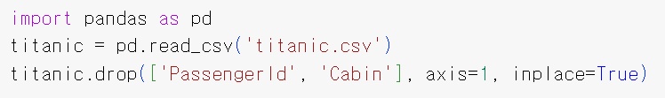
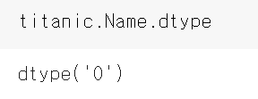
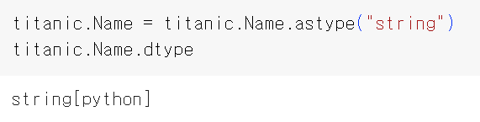
3.4 문자열 데이터 처리
1. Drop 함수를 통해서 타이타닉 데이터셋에서 필요 없는 변수 미리 삭제한다.
2. 문자열 변수인 Name 변수의 데이터 타입을 확인 후 string 타입으로 변경한다.

Slide 4

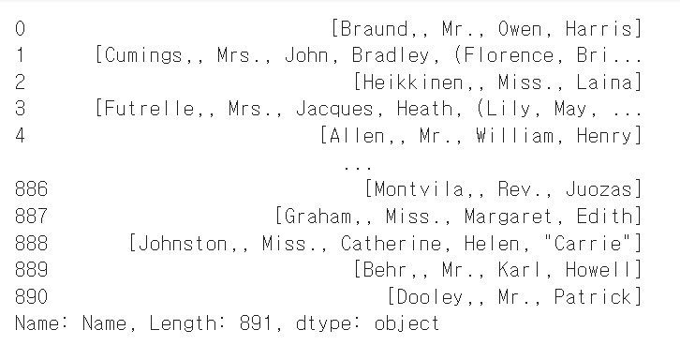
3.4.1 문자열 분리하기
split() 함수 : 단어의 묶음을 개별적으로 분리할 수 있다.

Slide 5

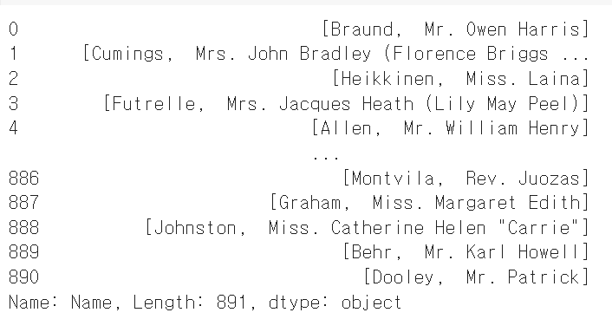
3.4.1 문자열 분리하기
분리에 사용된 기호를 중심으로 단어를 분리할 때
-> split() 함수의 매개변수 pat을 활용한다.

Slide 6
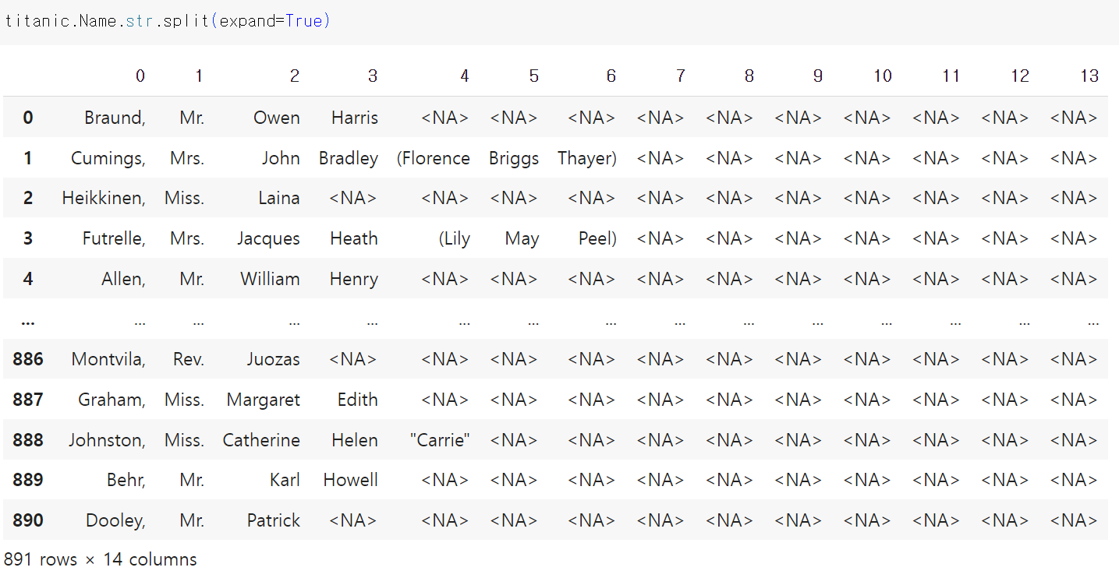
3.4.1 문자열 분리하기
expand : 분리함수의 매개변수로 이를 사용하면 문자가 분리되는 만큼 개별 컬럼이 생성된다.

Slide 7
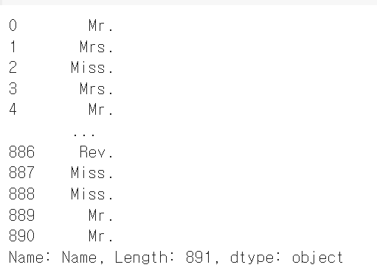
3.4.1 문자열 분리하기
분리된 문자에 접근하는 방법에 대해 알아보자.
ex) 호칭 문자에 접근하기 위해서 Name 값의 2번째에 위치에 있는 데이터에 접근할 때

Slide 8
3.4.1 문자열 분리하기
호칭을 의미하는 단어에 접근한 후,
이러한 데이터에 대한 호칭 값을 다음과 같이 담을 수 있다.

Slide 9
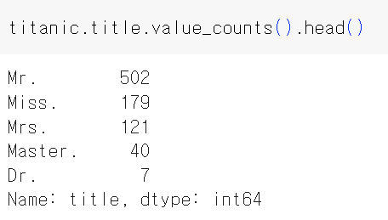
3.4.2 문자값 교체하기
아까 호칭을 나타내는 단어만 추출하였는데, 각 행의 문자 데이터를 확인해보면 끝부분에 공통적으로 마침표(.)가 붙어있다.

Slide 10
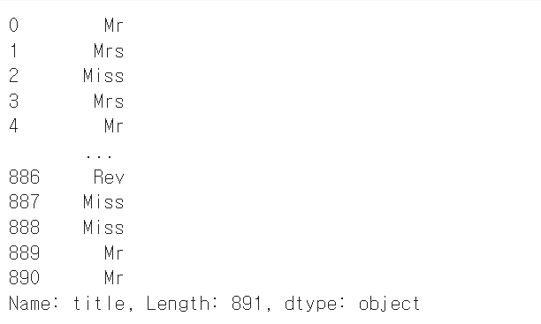
3.4.2 문자값 교체하기
이렇게 마침표(.)나 쉼표(,)와 같이 불필요한 기호가 포함되어 있을 때 -> replace() 함수를 활용하여 해결한다. 이는 기존 문자를 원하는 문자로 교체해주는 역할을 한다.

Slide 11
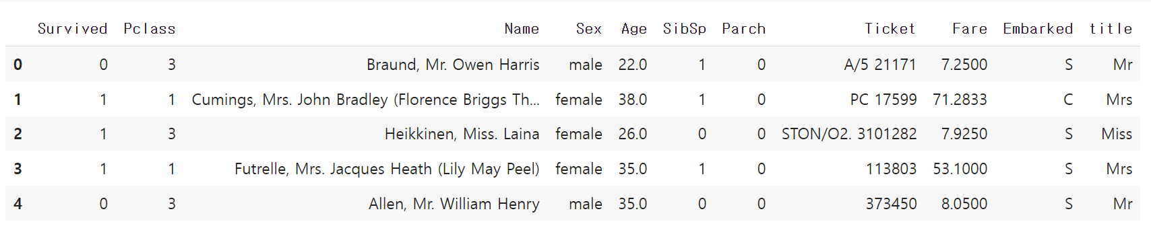
3.4.2 문자값 교체하기
잘 작동하는 것을 확인했으면 실제 데이터 프레임에 적용해보자.

Slide 12
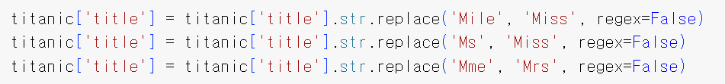
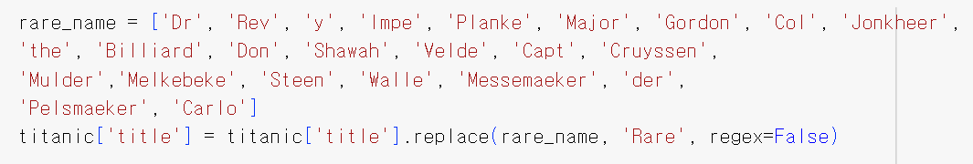
3.4.2 문자값 교체하기
이 때 호칭 중에서 Mile, Ms, Mme 등 3개의 값은 Miss나 Mrs와 같은 의미니 문자값을 변경해보자.
별 의미가 없는 나머지 호칭 값은 모두 묶어서 Rare 값으로 변경하자.
-> 판다스의 replace() 함수를 활용하자.

Slide 13
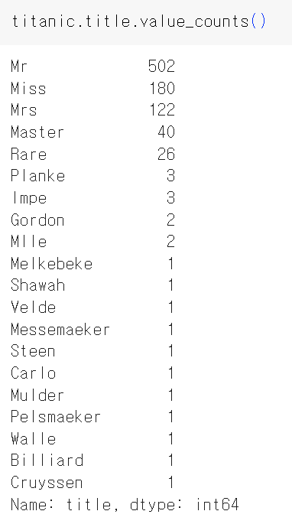

3.4.2 문자값 교체하기
여기서 title 컬럼의 고유값을 확인해보자.
하지만 이렇게 다양한 값이 있지만 상위 4개를 제외한 나머지는 개수 비중이 아주 작다.

Slide 14
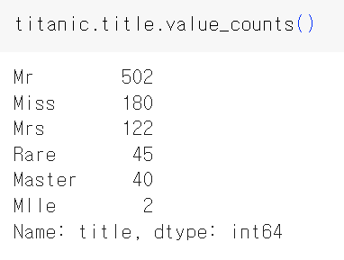
3.4.2 문자값 교체하기
다시 한번 고유값을 확인한다.

Slide 15
3.4.3 정규 표현식 가이드
정규 표현식은 문자의 패턴을 인식하고 검색하여
필요한 정보를 쉽게 식별하게 하거나 추출하는 데 사용한다.
입력한 문자 그대로 찾을 수도 있지만
그렇게 하면 원하는 않는 문자도 포함되어 추출되는 경우가
상당히 많이 발생하기 때문에 필요하다!

Slide 16
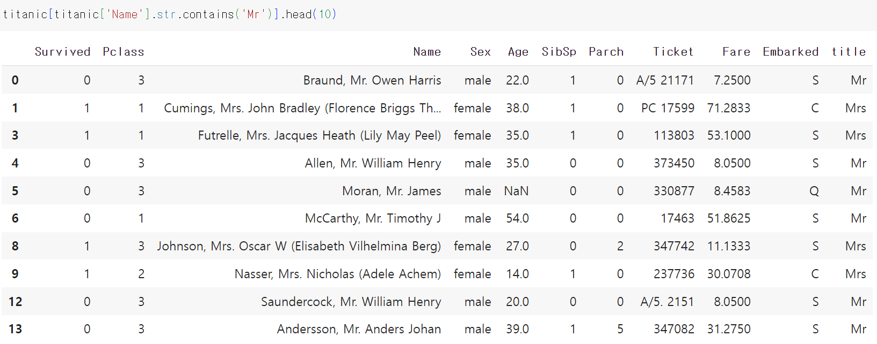
3.4.3 정규 표현식 가이드
타이타닉 데이터의 Name 변수에서 Mr라는 문자가 들어 있는 데이터를 추출해보자.

Slide 17
3.4.3 정규 표현식 가이드
이 데이터에서 Mr 뿐만 아니라 Mrs도 포함되는데,
이러한 상황을 피하기 위해서 정규 표현식을 사용한다.

Slide 18

3.4.3 정규 표현식 가이드
정규 표현식을 사용하여 수행할 수 있는 작업은 여러 가지가 있지만
많이 활용하는 작업 3가지만 알아보자.
문자열에서 특정 단어를 검색하는 경우
2) 문자열에서 특정 패턴에 부합하는 단어를 검색하는 경우
3) 문자열에서 특정 단어와 기호를 변경하거나 교체하는 경우

Slide 19
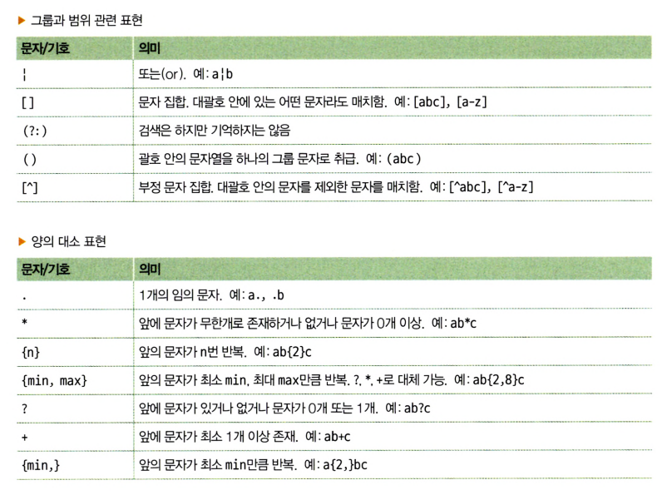
3.4.3 정규 표현식 가이드
정규 표현식
필수 문법

Slide 20
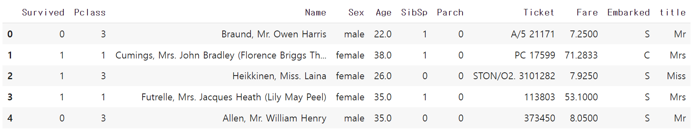
3.4.3 정규 표현식 가이드
판다스 정규 표현식 기초 활용 예제

Slide 21
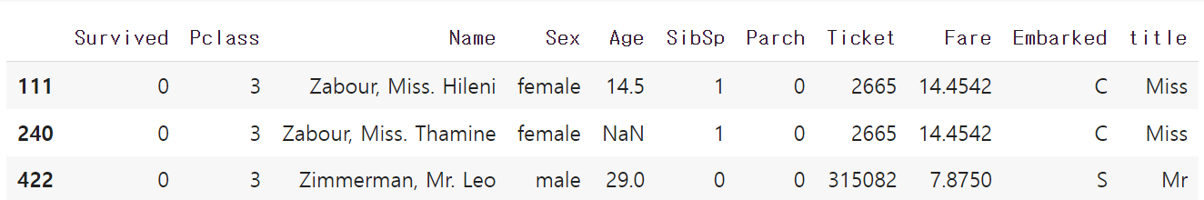
3.4.3 정규 표현식 가이드
각 문자열 요소에서 패턴의 발생 횟수를 세는 문자열 처리 관련 count() 함수를 활용하여
특정 정규표현식 패턴이 포함된 데이터를 찾는 데 사용할 수도 있다.
이름의 알파벳이 Z로 시작하는 승객의 데이터만 추출해보자.

Slide 22

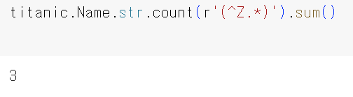
3.4.3 정규 표현식 가이드
이전의 코드에서 1은 True를 의미한다.
여기에서 sum() 함수를 활용하면 합계를 계산할 수 있다.

Slide 23
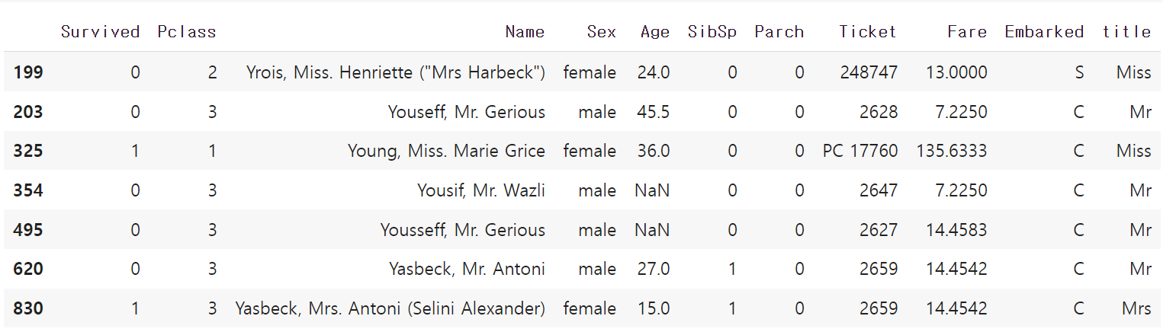
3.4.3 정규 표현식 가이드
판다스의 match() 함수를 통해 각 문자열이 정규 표현식과 일치하는 문자를 찾을 수 있다.
이를 통해 이름이 Y로 시작하는 승객 데이터를 찾아보자.

Slide 24
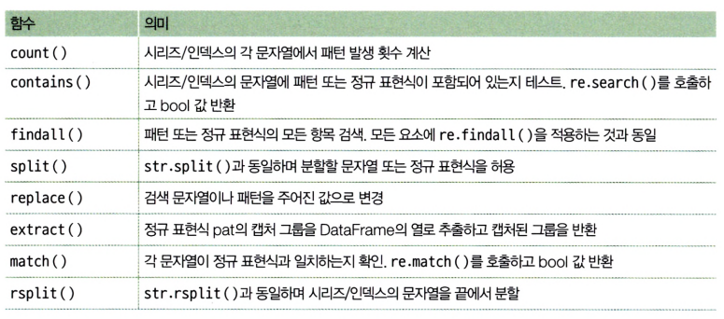
3.4.3 정규 표현식 가이드
정규 표현식 처리가 가능한 문자열 관련 함수에 대한 정리이다.

Slide 25

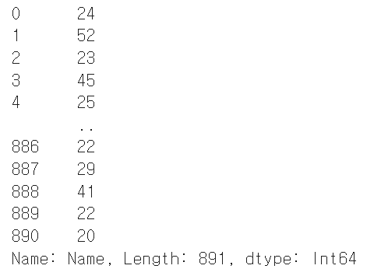

3.4.4 문자 수 세기
count () 함수는 문자 수를 셀 때 활용한다.
타이타닉 데이터의 Name 컬럼에서 공백을 포함한 모든 문자 수를 세어보자.

Slide 26

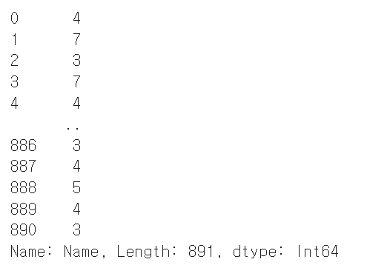
3.4.4 문자 수 세기
이번에는 단어 수를 세어보자.
단어 사이의 공백 수에 +1을 해주면 총 단어 수와 일치한다.

Slide 27
3.5 카테코리 데이터 처리

Slide 28

3.5 카테코리 데이터 처리
카테고리 데이터 : 고윳값이 있는 데이터
명목형
순서형
값의 높고 낮음의
순위가 없는 범주형
크기나 순서에
고유 순위가 존재

Slide 29
3.5.1
숫자 타입 데이터를 카테고리 타입으로 만들기
연속형, 이산형 숫자 데이터
범주형으로 변환 후 사용

Slide 30

구간형으로 범주화 하기
숫자 데이터 -> 구간형
판다스의 cut함수 이용

Slide 31
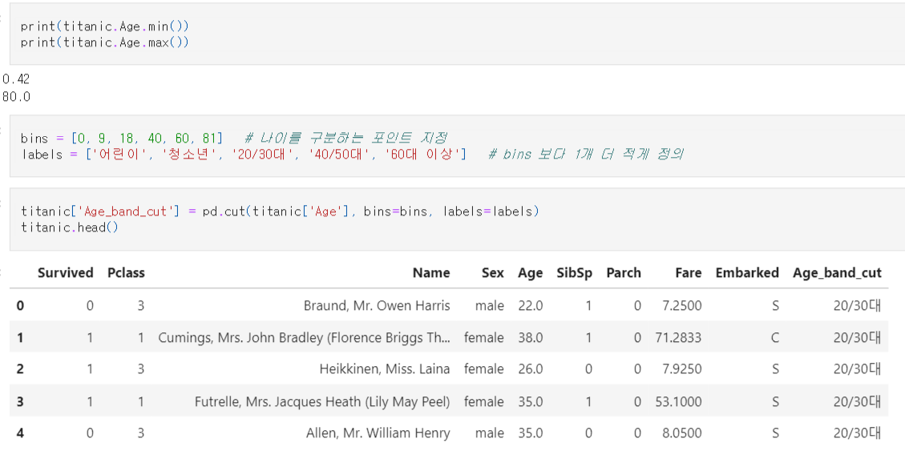
구간형으로 범주화 하기

Slide 32
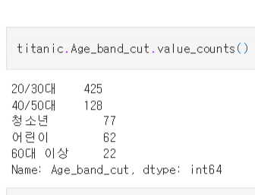
구간형으로 범주화 하기
생성한 범주의 고유 개수 확인
: value_counts()
데이터 하이라이트로 시각화

Slide 33
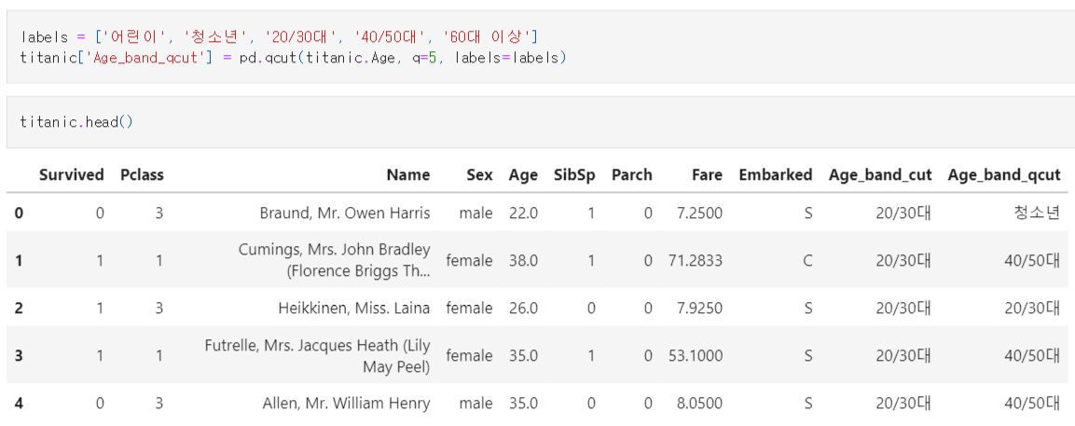
비율형으로 범주화 하기
일정 비율을 기준으로 범주화
판다스의 qcut함수 이용
분할 구간 수

Slide 34
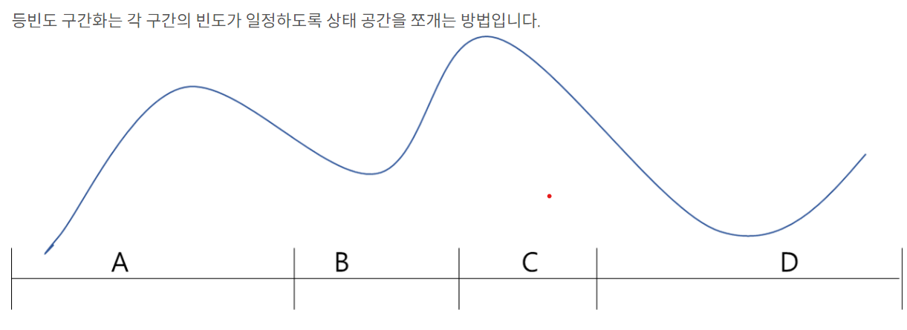
비율형으로 범주화 하기

Slide 35
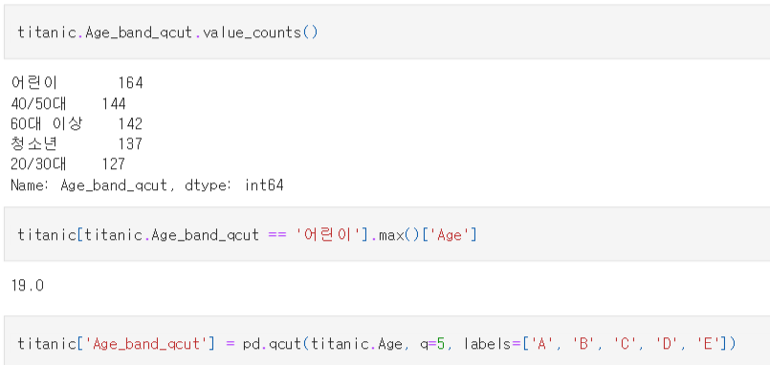

비율형으로 범주화 하기
구간의
끝 값 확인

Slide 36
3.5.2
카테고리 데이터에 순서 만들기

Slide 37
☺ 카테고리 데이터를 순서형으로 만드는 방법 ☺
카테고리 데이터에 순서를 정해줌
-> 고유한 범줏값에 각각 다른 가중치를 줌
(가중치: 중요도)
가중치에 따라 데이터를 분석 모델링에 사용하면
결과에 더 큰 영향을 줄 수 있지만 변수의 특성을 잘 판단하여 사용해야 함

Slide 38


Categorical() 함수: 카테고리 데이터 생성 함수
=> 결측값도 입력이 가능하여 Length가 13으로 출력됐지만
카테고리 데이터로 인식하지는 X, 총 6개의 카테고리가 생성됨.

Slide 39

각 데이터의 범주 코드 확인
=> 범주가 -1~5까지 표현됨

Slide 40

순서 부여
매개변수 orederd = True로 설정
categories에는 작은 순서 -> 큰 순서로 고윳값 입력
=> ‘c’ < ‘b’ < ‘a’ 각 값은 서로 다른 레벨을 갖게 됨

Slide 41
데이터프레임의 카테고리 타입 컬럼에 순서 적용하는 방법 !
1) 컬럼을 카테고리 타입으로 변경
2) set_categories()함수 적용 (카테고리 타입은 명목형이 디폴트이므로)
3) 대괄호 [ ] 안에 작은 순서 -> 큰 순서로 범줏값 입력
4) orederd = True로 지정

Slide 42
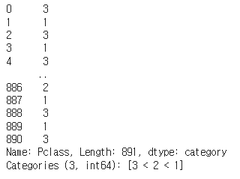
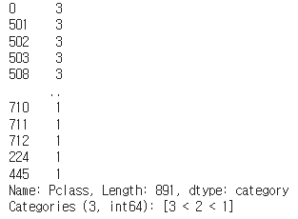
타이타닉 데이터 Pclass 변수에 적용
객실 등급을 나타내는 Pclass 변수에 순서 개념을 적용한 후, sort_values()함수를 적용했을 때
데이터의 레벨화가 잘 적용되었다면 작은 데이터 순으로 정렬된 것을 확인할 수 있음.

Slide 43

감사합니다 ☺

Slide 44


공지 ☺ + 시험기간으로 데분스는 잠시 쉬어갑니다.+ 벌써 반이 지나왔습니다. 너무너무 수고하셨습니다!! 유익한 시간이 되었길 바라며 중간고사가 끝나고 11월 2일 5주차로 만나요!

